Slide 1
le subjonctif ???
euh… c’est quoi ?
euh pour quoi ?
répondez aux deux questions

Slide 2
rappel de la conjugaison B1
Pour conjuguer au subjonctif, il n’ y a aucun problème concernant les terminaisons :
es
ent
iez
jea tua ila ilsa nousa vousa
e
e
ions
Mais… il y a des problèmes pour trouver le radical (la base) du verbe. La technique est assez simple : je prends la
forme "ils" au _{présent de l’indicatif.}
exemple: finir a ils
finiss_{ent}
j’obtiens: que je que tu qu’on qu’elles
que nous que vous
finisse
finisses
finisse
finissent
finissions
finissiez
et… il y a des verbes à 2 bases. Ce sont ceux qui changent de base entre (nous, vous) et (ils) au présent de l’indicatif. ex : venir
au présent de l’indicatif:
ils
nous
au présent du subjonctif :
que je/tu/elle/elles
que nous/vous
vienn_{ent}
vienn –e/-es/-e/-ent
ven_{ons}
ven-ions/-iez
Enfin… il y a les verbes irréguliers avoir, être, aller, faire, falloir, savoir, pouvoir, vouloir, valoir

Slide 3
❒ je revois la conjugaison du subjonctif présent.
lisent
Lire | ils lisent nous lisons |  | qu’ils …………………………. que nous ………………………….
écrire | ils …………………………. |  | que vous ………………………….
sortir | ils …………………………. |  | qu’il ………………………….
vivre | ils …………………………. nous …………………………. |  | que je …………………………. que nous ………………………….
rire | ils …………………………. |  | que vous ………………………….
travailler | ils …………………………. |  | que nous ………………………….
lisions
écrivent
écriviez
sortent
sorte
vivent
vive
vivons
vivions
rient
riiez
travaillent
travaillions

Slide 4
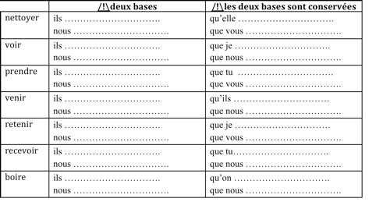
❒ je revois la conjugaison du subjonctif présent.
nettoient
nettoie
nettoyons
nettoyiez
voient
voie
voyons
voyions
prennent
prennes
prenons
preniez
viennent
viennent
venons
venions
retiennent
retienne
retenons
reteniez
reçoivent
reçoives
recevons
recevions
boivent
boive
buvons
buvions

Slide 5
le subjonctif : l’emploi
le subjonctif est un mode verbal (comme l’indicatif, l’impératif, le conditionnel…)
Son emploi grammatical est simple : il faut "que" ou "qui"(rarement) et deux sujets différents
Son emploi pose problème parce que le sens de l’expression décide de l’emploi ou non du subjonctif. On distingue 4 grands groupes:
groupe 1: l’expression de la volonté, l’obligation, de nécessité, du souhait et du désir :
groupe 2: l’expression du sentiment :
groupe 3 : l’expression de l’éventualité
groupe 4: les conjonctions de subordination
on peut y rajouter la forme impérative du subjonctive et superlative

